Slide 1

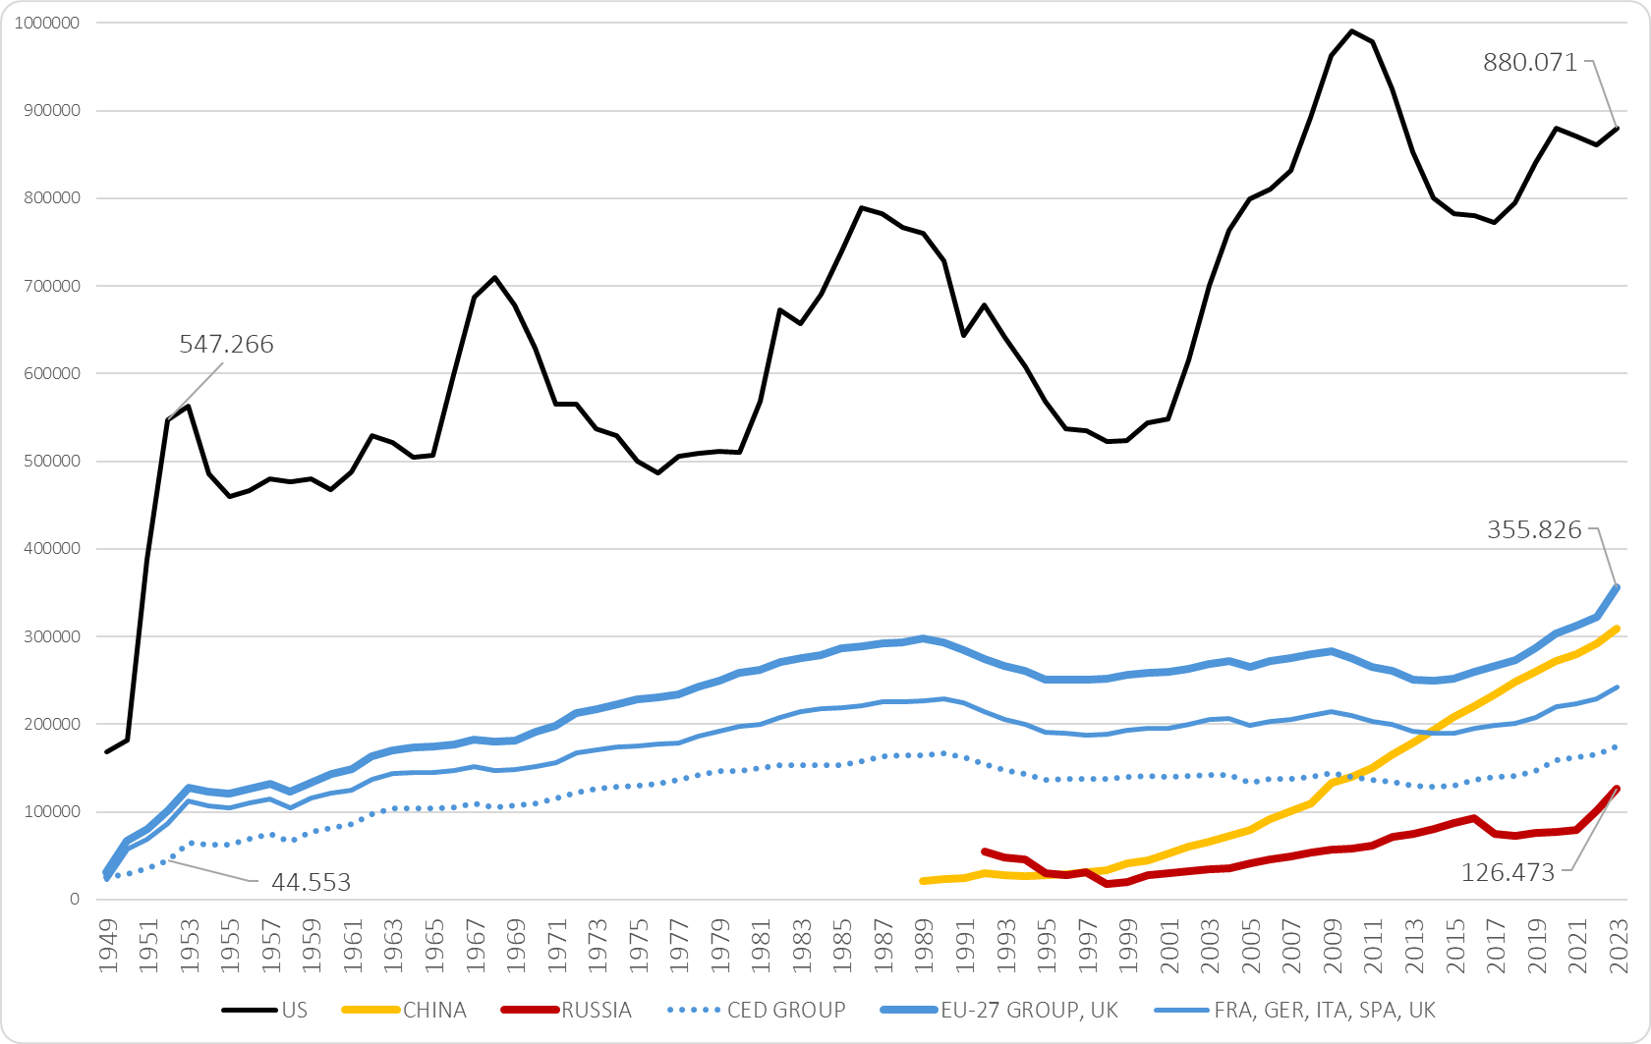
Spesa militare complessiva; $ 2023-PPP
https://www.sipri.org/databases/milex/sources-and-methods

Slide 2
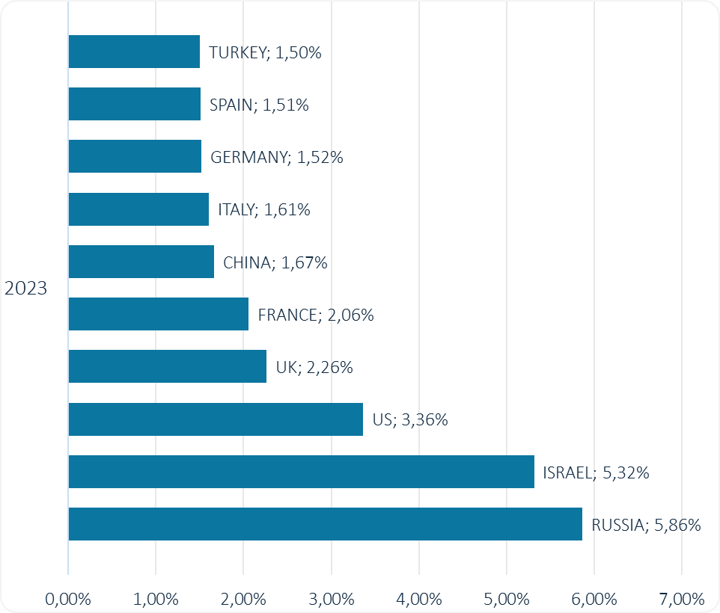
Spesa militare complessiva; GDP shares
https://www.sipri.org/databases/milex/sources-and-methods

Slide 3
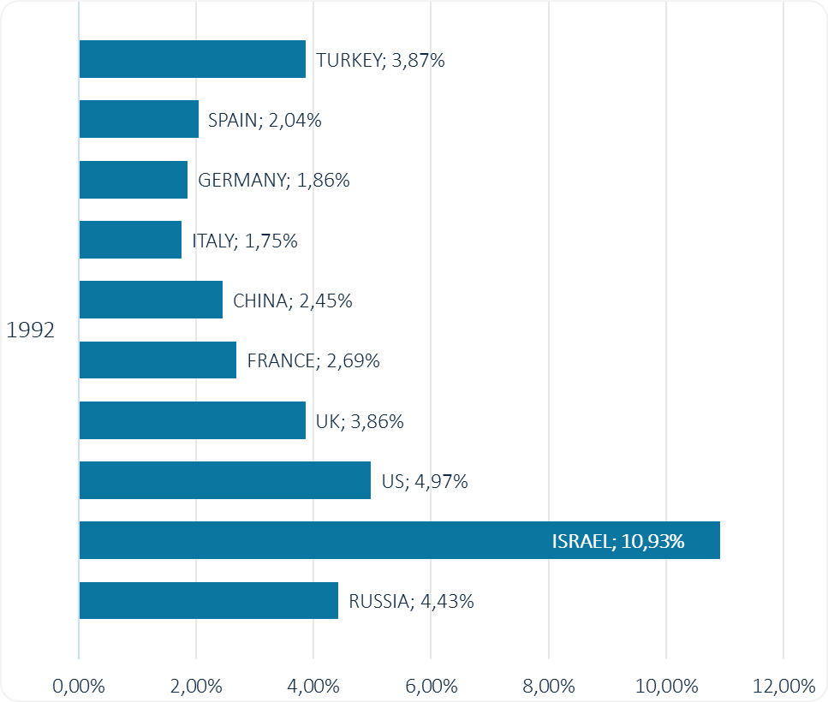
Spesa militare complessiva; GDP shares
https://www.sipri.org/databases/milex/sources-and-methods

Slide 4
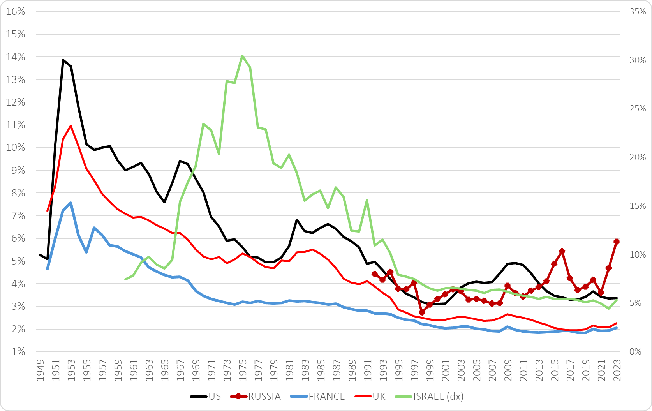
Spesa militare complessiva; GDP shares
https://www.sipri.org/databases/milex/sources-and-methods

Slide 5
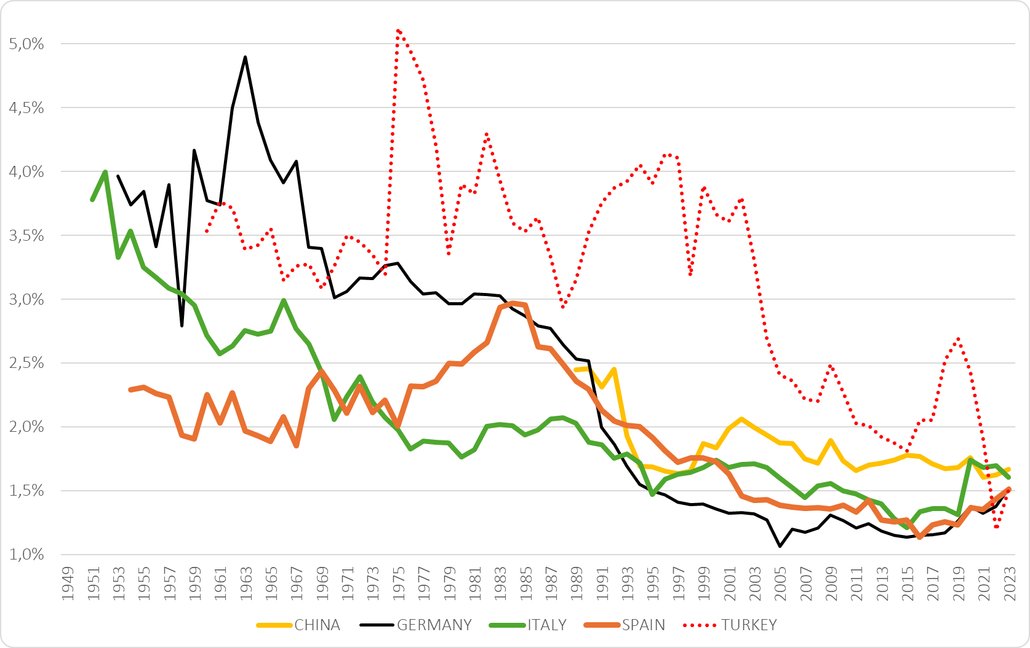
Spesa militare complessiva; GDP shares
https://www.sipri.org/databases/milex/sources-and-methods

Slide 6
EDA data

Slide 7
Le spese per la difesa in ambito NATO
https://temi.camera.it/leg19DIL/temi/le-spese-per-la-difesa-in-ambito-nato.html
Le spese per la difesa nel bilancio dello Stato
https://temi.camera.it/leg19DIL/temi/19_il-bilancio-della-difesa-in-breve.html
Le spese per la difesa in ambito UE
https://temi.camera.it/leg19DIL/temi/le-spese-per-la-difesa-in-ambito-ue.html

